Slide 1
Fraksinasi/Separasi/Pemisahan
Putu GMW Mahayasih, M.Farm., Apt.

Slide 2
KROMATOGRAFI
MEKANISME PEMISAHAN
Adsorpsi : proses pemisahan dimana solut menempel pada bagian permukaan adsorben
Fase diam Solut Fase Gerak
Adsorpsi Solut Solut Elusi Solut
(Penotolan) Elusi Desorpsi Adsorpsi Desorpsi

Slide 3
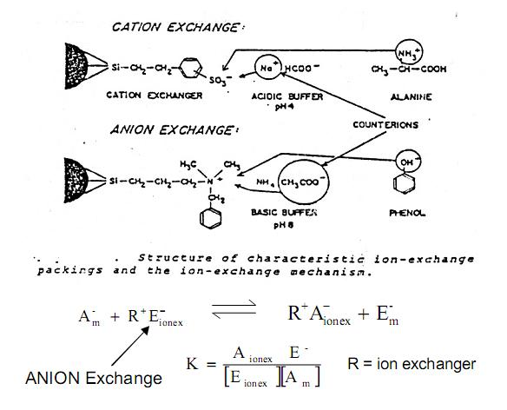
KROMATOGRAFI
Partisi
“Like Dissolve Like”
Penukar Ion

Slide 4
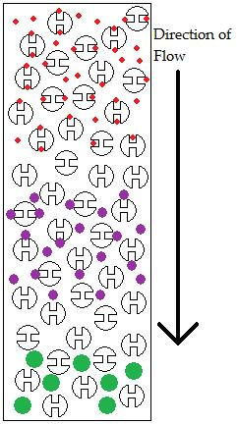
KROMATOGRAFI
Eksklusi
Afinitas
Berdasarkan Reaksi Spesifik

Slide 5
KROMATOGRAFI
Fase Gerak | Fase Diam | Mekanisme | Nama metode
Gas | Cair | Partisi | Kromatografi Gas-gas (Gas Liquid Chromatography)
 | Padat | Adsorpsi | Kromatografi Padat Gas
Cair | Cair | Partisi | Kromatografi Cair-Cair
 | “Bonded Liquid” | Modifikasi partisi | KCKT, KLT-KT
 | Padat | Adsorpsi | Kolom, KLT
 |  | Pertukaran Ion | Kromatografi Pertukaran Ion
 |  | Eksklusi | Kromatografi Eksklusi

Slide 7
Kromatografi Kolom
Metode pemisahan yang berdasarkan perbedaan kepolaran dengan menggunakan kolom
Fase diam : padat ( bentuk serbuk silika, alumina)
Fase gerak : cairan

Slide 8
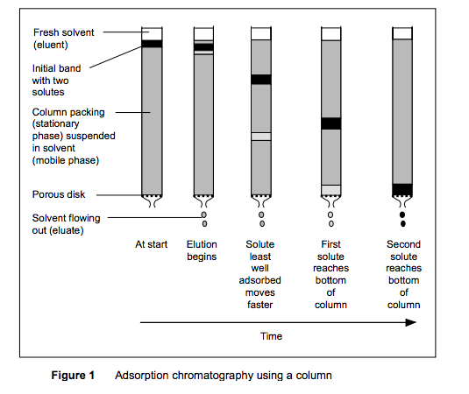
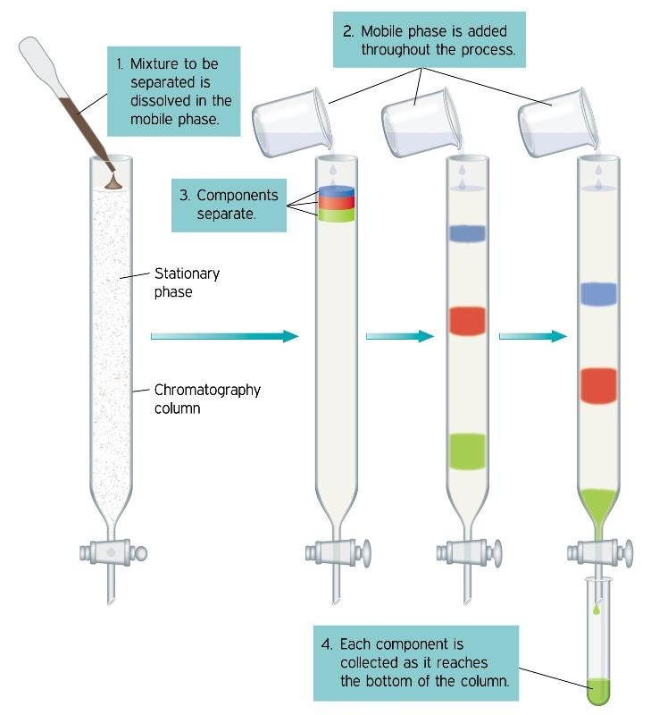
Kromatografi kolom

Slide 9
Metode
Metode kering
Fase diam lalu fase gerak
Metode basah
Fase diam dicampur fase gerak hingga menjadi bubur
Notes:
Pastikan tidak ada gelembung

Slide 10
Cara kerja
Memasukan fase gerak dan diam ke kolom
Memasukkan sampel
Tunggu dan amati, telah sampai siapkan wadah untuk menampung cairan yang telah dipisah

Slide 11
Kelebihan
Lebih Murah dan alat mudah didapat
Efektif pada pemisahan campuan berwarna
Dapat diaplikasikan dari kepolaran rendah sampai tinggi

Slide 12
Kekurangan
Sulit mendeteksi colorless compound
Perlu pengawasan manual oleh peneliti
Time consuming

Slide 14
Kromatografi Eksklusi

Slide 15
Definisi dan Prinsip
Exclusion Chromatography (EC) yang bisa disebut juga Size Exclusion Chromatography (SEC) merupakan metode kromatografi yang menggunakan partikel berpori untuk memisahkan molekul dengan ukuran yang berbeda.
Proses pemisahannya didasarkan pada ukuran molekul dari sampel. Molekul besar pada sampel akan dipisahkan dengan molekul yang kecil dalam sampel.

Slide 16
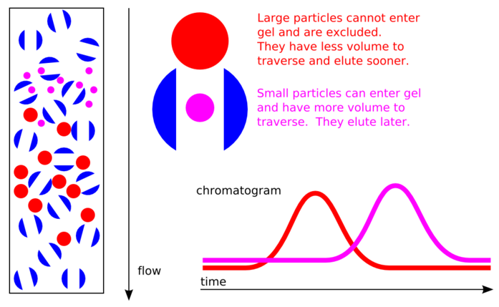
Prinsip
Prinsip kromatografi eksklusi adalah pemisahan berbagai konstituen dengan meninjau perbedaan ukuran dan geometri molekul.
Perbedaan ukuran akan menyebabkan beberapa partikel bergerak lebih cepat dari yang lainnya sehingga menimbulkan perbedaan migrasi.

Slide 17
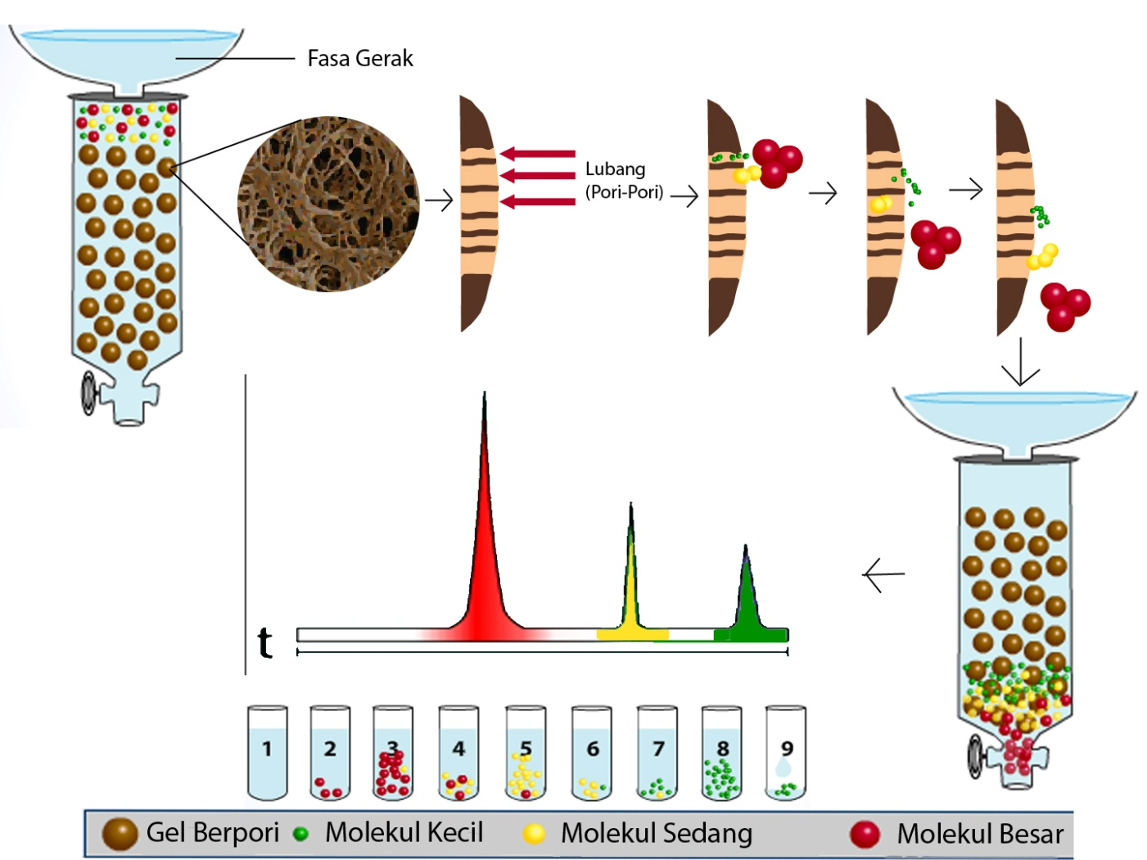
Mekanisme Kromatografi Eksklusi

Slide 18
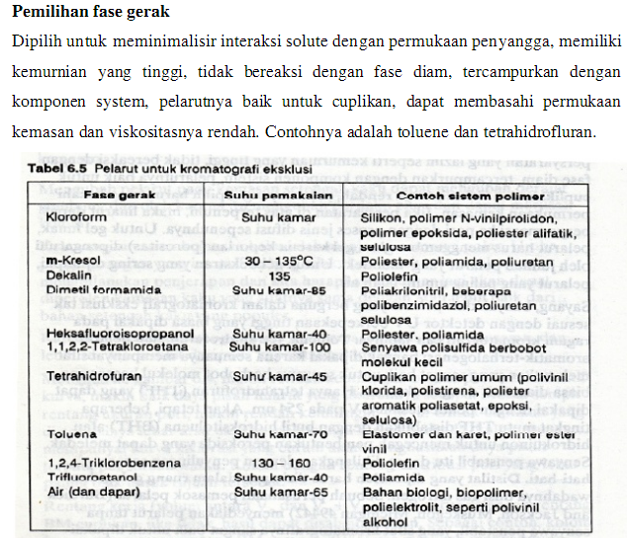
Fase gerak

Slide 19
Fase Gerak
Pemilihan pelarut pada kromatografi eksklusi bertujuan untuk meminimumkan interaksi antara solut dengan permukaan penyangga karena interaksi apapun dengan permukaan tidak diinginkan
Persyaratan pelarut : memiliki kemurniaan tinggi, tidak bereaksi dengan fase diam, dapat bercampur pada komponen sistem dan viskositas rendah

Slide 20
Fase Diam
Fase diam yang digunakan dapat berupa silica atau polimer yang bersifat porus sehingga solut dapat melewati porus (lewat diantara partikel) atau berdifusi lewat fase diam
Molekul solut yang mempunyai BM jauh lebih besar akan terelusi lebih dahulu kemudian molekul – molekul yang berukuran medium dan terakhir adalah molekul yang berukuran jauh lebih kecil.

Slide 21
Kromatografi Eksklusi
Kelebihan
Frekuensi tajam dan sensitivitas baik
Kelemahan
Kapasitas terbatas
Tidak dapat digunakan untuk cuplikan yang mempunyai ukuran hampir sama
Prinsip pemisahan tidak seperti kromatografi lain
Bebas dari kehilangan sampel, pelarut tidak berinteraksi dengan fase stasioner
Variasi larutan dapat diaplikasikan tanpa menganggu proses filtrasi
Pita – pita sempit

Slide 22
Kromatografi Penukar Ion

Slide 23
Kromatografi penukar ion
Ion chromatography separation is based on ionic (or electrostatic) interactions between ionic and polar analytes, ions present in the eluent and ionic functional groups fixed to the chromatographic support

Slide 24
Ion-exchange Chromatography
Teknik kromatografi yang menggunakan zeolitas, resin organik atau anorganik sebagai penukar ion.
Senyawaan yang mempunyai ion-ion dengan afinitas yang berbeda terhadap resin yang digunakan dapat dipisahkan.
Analisa asam-asam amino, asam-asam nukleat, dan analisis garam-garam anorganik

Slide 25
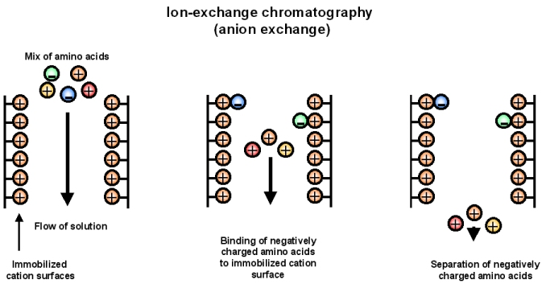
Prinsip

Slide 26
Proses penukar ion
Equilibrasi
Tahap I adalah kesetimbangan fase diam untuk membuat kondisi awal yang diinginkan. Ketika terjadi kesetimbangan, semua bagian dari gugus muatan pada fase stasioner berikatan dengan counter ion penukar, misalnya Ion Klorida (Cl-) atau Sodium (Na+).
Aplikasi Sampel
Mengikatkan molekul yang menjadi target dan mencuci semua material yang tidak terikat dengan sampel buffer yang mempunyai pH dan kekuatan ionik sama, seperti buffer awal agar semua muatan protein berikatan dengan tepat.
Elusi
Biomolekul dilepaskan dari penukar ion dengan mengubah komposisi buffer, yang umum digunakan adalah peningkatan ionik dengan NaCl atau garam sederhana lainnya agar terjadi penurunan ikatan protein.
Terjadi deabsorbsi protein tergantung jumlah gugus bermuatan pada permukaanya.
Regenerasi
Membuang semua molekul yang masih berikatan, agar fase stasioner dapat digunakan selanjutnya.

Slide 27
Jenis Kromatografi Pertukaran Ion
Kromatografi Pertukaran Anion ( Anion Exchange Chromatography = AEC )
Kromatografi Pertukaran Kation (Cation Exchange Chromatography = CEC )

Slide 28
Kromatografi Pertukaran Anion
Menahan Anion yang bermuatan negatif dengan menggunakan gugus fungsi yang bermuatan positif.
Secara tipikal, bekerja dengan menggunakan pH 7-10
Larutan penyangga (buffer) yang digunakan dalam sistem ini adalah N-metil piperazin atau etanolamin

Slide 29
Kromatografi Pertukaran Kation
Untuk molekul spesifik yang diinginkan bermuatan positif dan kolom kromatografi yang digunakan bermuatan negatif
Secara tipikal, bekerja dengan menggunakan dapar pada pH 4-7
Larutan penyangga (buffer) yang digunakan adalah asam sitrat, asam laktat, asam asetat, dan asam malonat

Slide 30
Fase diam
Fase diam yaitu resin berupa partikel yang tidak larut dalam air dan terikat padanya gugus kationik atau anionik secara kovalen. Pada gugus bermuatan ini terikat counter-ion yang dapat ditukar untuk menjaga netralitas muatan listrik fase diam. Fase diam ini umumya menjadi satu dengan matriks penyangga.
Resin dapat dibuat dari polimer sintetis, silika atau polisakarida. Materi dasar pembentukan resin akan menentukan sifat fisik resin, seperti kekakuan, daya tahan terhadap goncangan, porositas dan laju alir fase gerak dalam fase diam. Syarat utama materi dasar stabil secara termal dan kimiawi. Kekakuan polimer menentukan kemudahan resin berpori untuk mengembang ketika ditambahkan air.

Slide 31
Fase diam
Contoh-contoh Resin :
Resin Polistiren
Silika gel
Sering dipakai: kopolimer stirena dan divinilbenzen

Slide 32
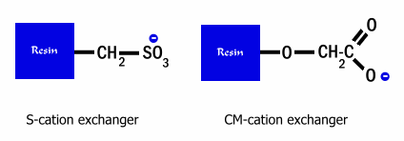
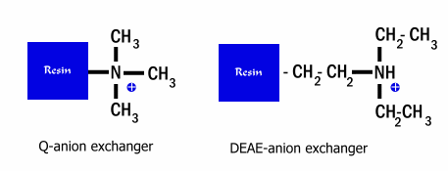
Gugus fungsional X yang terdapat pada resin tersubsitusi
Gugus fungsional X | Sifat kimia | Tipe pertukaran
Asam sulfonat | Asam kuat | Kation
Asam karboksilat | Asam lemah | Kation
Karboksimetil | Asam lemah | Kation
Ammonium kuartener | Basa kuat | Anion
Ammonium tertier | Basa lemah | Anion

Slide 33
Fase gerak
Air merupakan kandungan utama
Dapar
Menjaga ionisasi analit dalam detektor selalu konstan
Jika pustaka yang sesuai tidak ada, sering kali sangat bermanfaat jika kita memilih dapar yang mempunyai gugus fungsional yang mirip dengan gugus fungsi analit.
Contoh: dapar asetat → asam organik
dapar fosfat → mengelusi nukleotida

Slide 34
Detektor
Detektor konduktivitas
Detektor spektrofotometer
Indeksi bias
Fluoroscence
Elektrokimia
Fotometer cahaya tampak

Slide 35
Kelebihan dan kekurangan
IEX Pros | IEX Cons
Permits high flow rate | Sample must be loaded at low ionic strength
Concentrates samples | Small changes in pH can greatly alter binding profile of IEX resin
Buffers are nondenaturing | Costly equipment and more expensive chemicals

